Slide 1
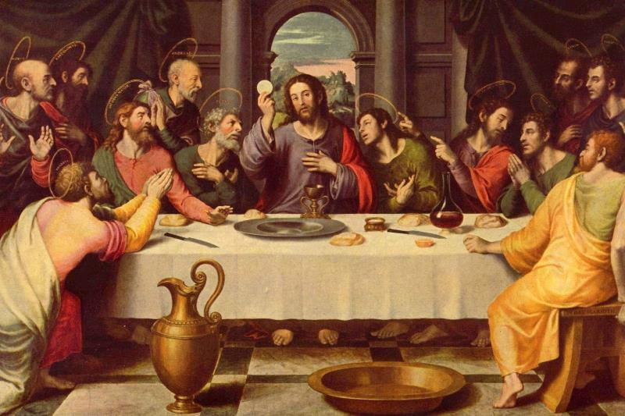
OSTATNIA WIECZERZA
OPOWIADANIE

Slide 2
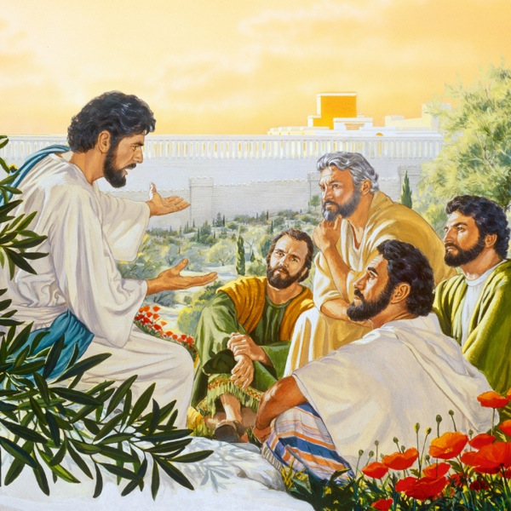
Był czwartek. Jezus zaprosił na ucztę swoich dwunastu przyjaciół.

Slide 3
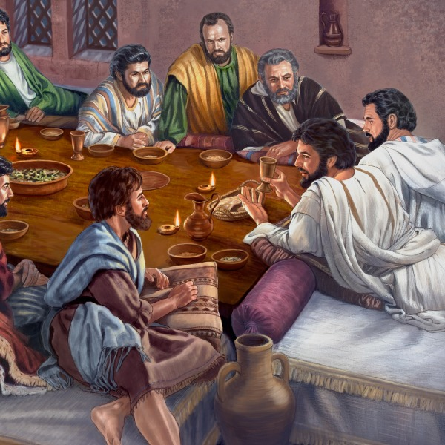
Kiedy już wszyscy zasiedli przy stole, rzekł:
- Bardzo pragnę spożyć tę ucztę z Wami. Chcę dać Wam dobrą radę: pamiętajcie, że najważniejszą sprawą w życiu jest kochać Boga i być dobrym dla innych.

Slide 4
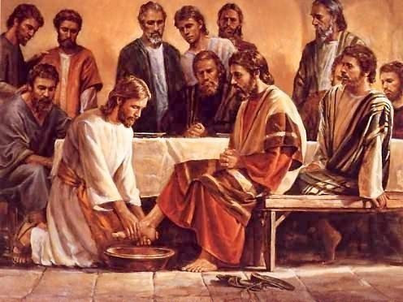
Potem Jezus wziął naczynie z wodą i ręcznik. Uklęknął przed każdym z przyjaciół i umył im nogi.

Slide 5
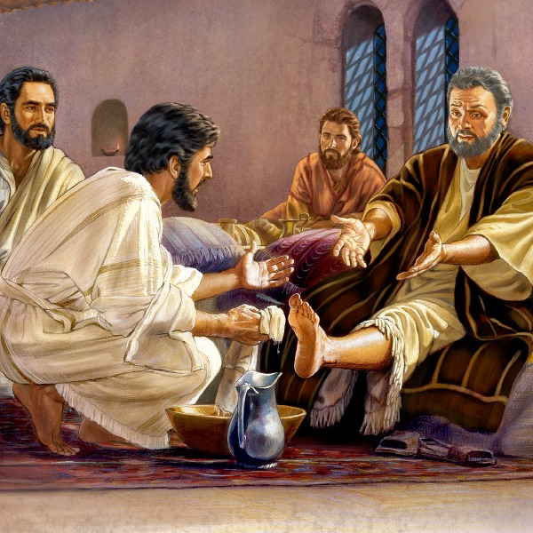
Piotr nie chciał się na to zgodzić. Lecz Jezus rzekł: - Jestem waszym przyjacielem i chcę, żebyście byli dla siebie tak dobrzy, jak Ja jestem dobry dla was. Kto chce być moim przyjacielem, ten powinien być dobry dla innych. Służcie sobie nawzajem i troszczcie się o siebie:

Slide 6
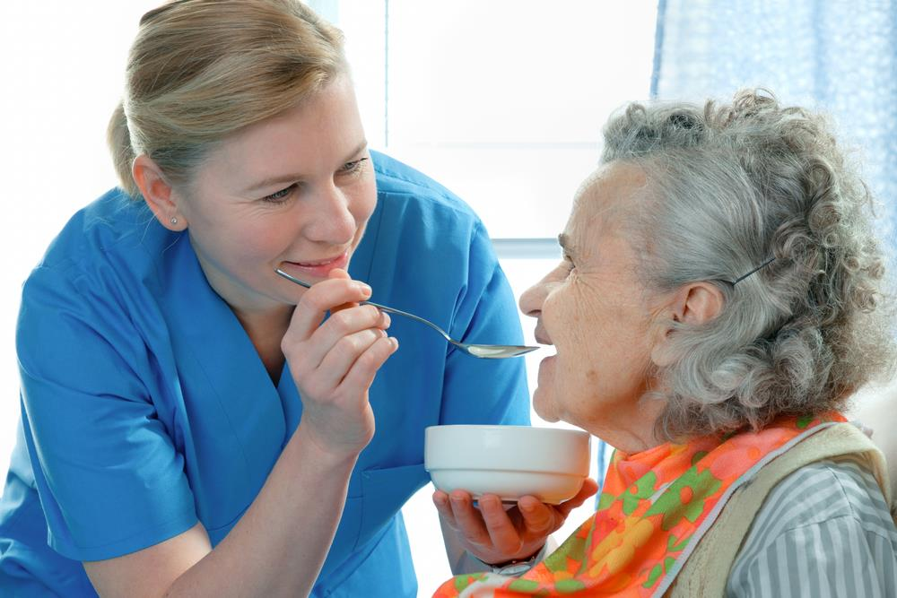
gdy ktoś jest głodny – dajcie mu jeść;

Slide 7
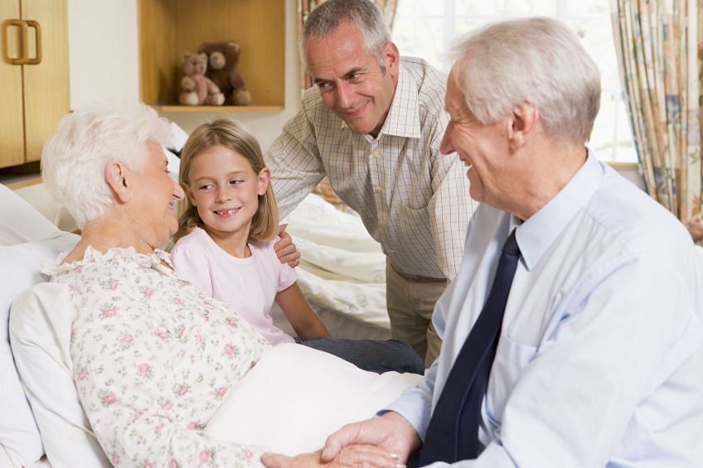
gdy ktoś jest chory – odwiedzajcie go,

Slide 8
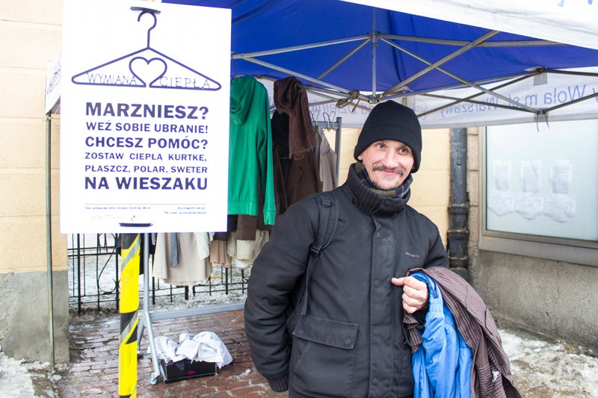
gdy ktoś jest zmarznięty –
dajcie mu płaszcz

Slide 9
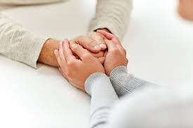
gdy ktoś potrzebuje pomocy – pomóżcie mu

Slide 10
gdy ktoś jest smutny – pocieszcie go,

Slide 11
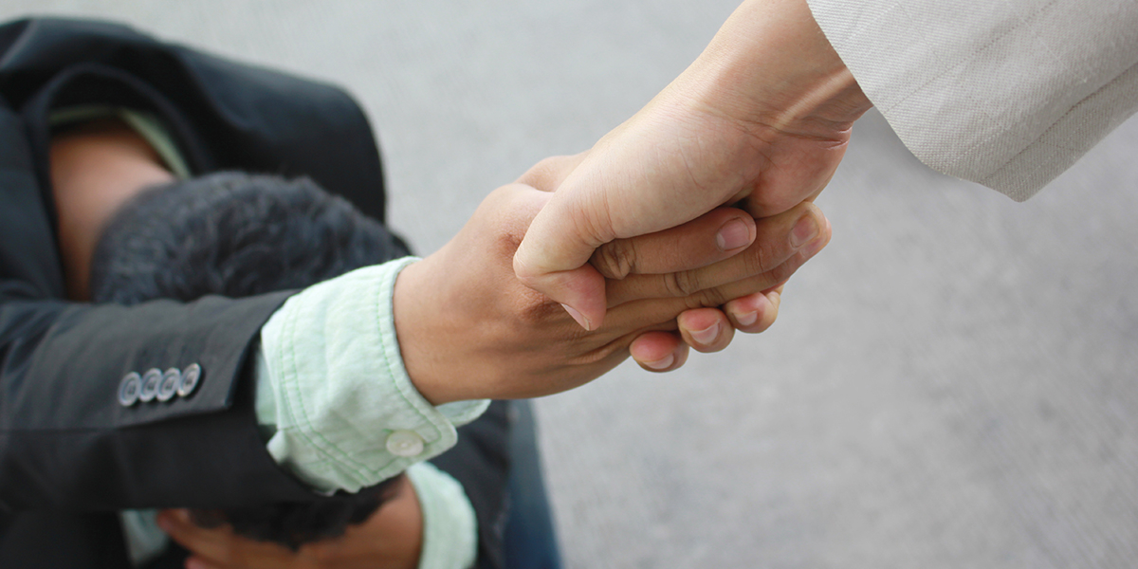
gdy ktoś źle postępuje – upomnijcie go....

Slide 12
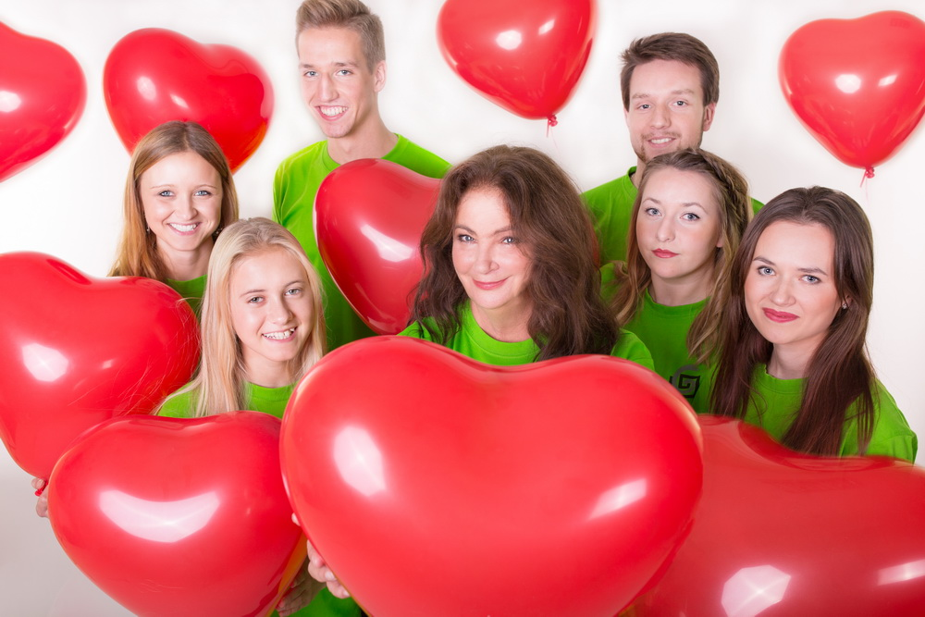
Robiąc tak będziecie szczęśliwi.
Pamiętajcie, wasza dobroć i pomoc innym będzie dla ludzi znakiem, że jesteście moimi uczniami i przyjaciółmi.

Slide 13
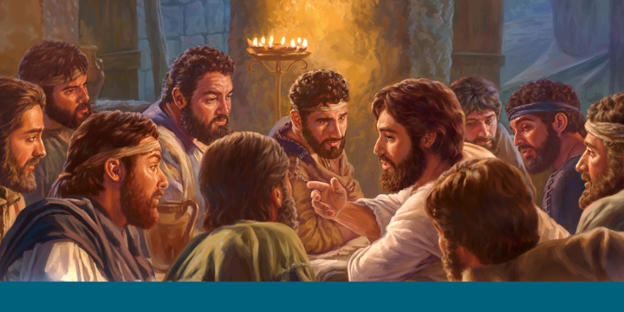
Gdy Jezus obmył uczniom nogi usiadł przy stole. Był w tym dniu był bardzo smutny. - Chcę byście wierzyli, że jestem Synem Bożym – powiedział. Kto mnie kocha , kocha także Boga, mojego Ojca. Mówiąc to wzruszył się. Zapadła cisza.

Slide 14
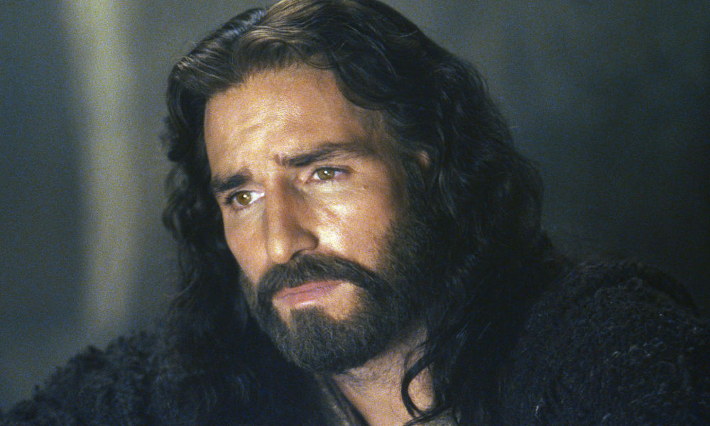
- Jeden z Was mnie zdradzi – powiedział.

Slide 15
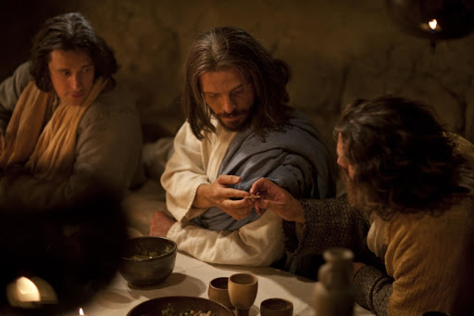
Uczniowie zdziwili się słysząc te słowa. Pytali:
- Kto to jest? Czy to ja Panie?
- Ten, któremu podam kawałek chleba – powiedział Jezus
Umoczył więc kawałek chleba, podał Judaszowi i powiedział: czyń co masz czynić.

Slide 16
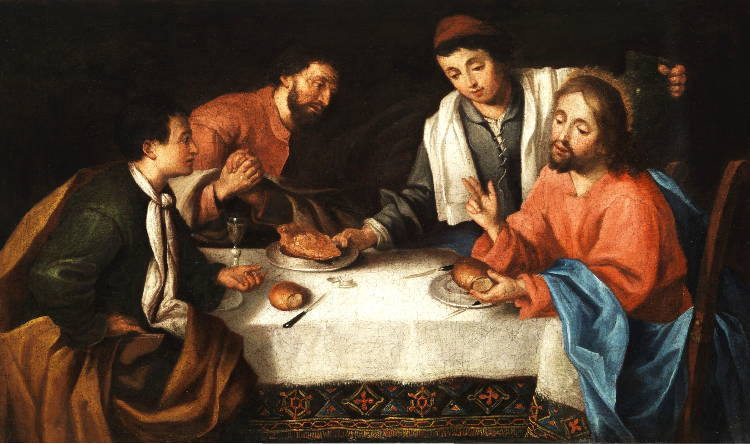
Gdy Judasz wyszedł z Wieczernika, a była już wtedy noc, Jezus wziął chleb, podziękował Bogu za niego i połamał go, aby wszyscy mogli wziąć po kawałku.

Slide 17
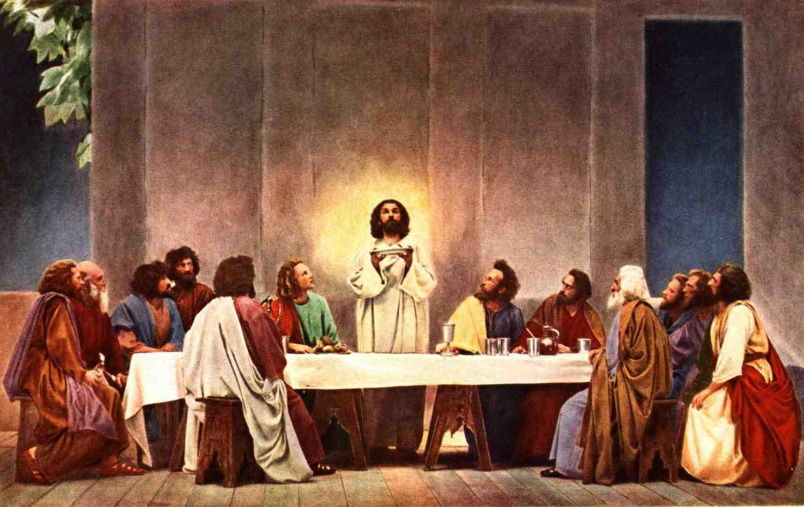
– Ten chleb stanie się teraz moim Ciałem, które za was będzie wydane. Znaczy to, że gdy odejdę do Ojca i tak będziecie mogli się ze mną spotykać. Na znak mojej miłości zostawiam wam swoje Ciało pod postacią chleba. W ten sposób będę z wami zawsze, a wy będziecie to czynić na moją pamiątkę.

Slide 18
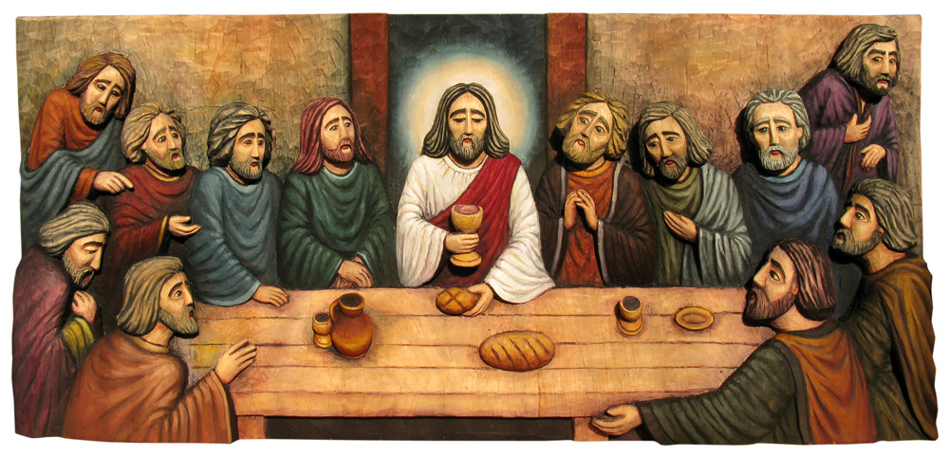
Potem wziął kielich z winem, podziękował za nie Bogu i podał kielich swoim uczniom.
– To jest moja Krew, która zostanie przelana za wasze ocalenie.

Slide 19
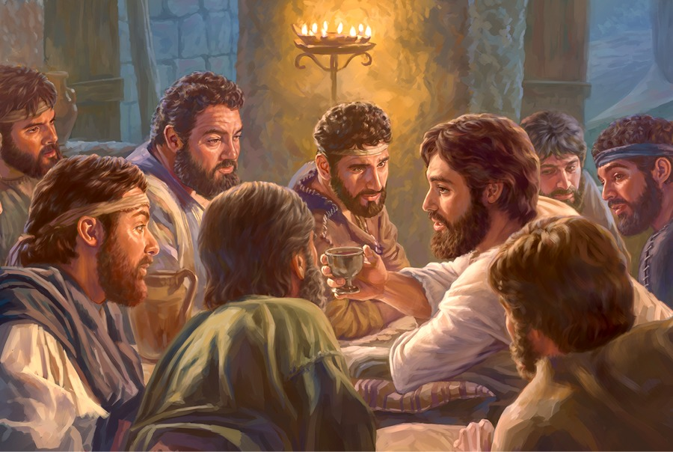
Potem Jezus rzekł do swoich przyjaciół:
– Przygotowuję się, aby wrócić do Boga, mojego Ojca – rzekł – lecz powrócę. Pewnego dnia przyjdę po was i będziecie z Bogiem na zawsze. Ja zawsze będę was kochał.

Slide 20
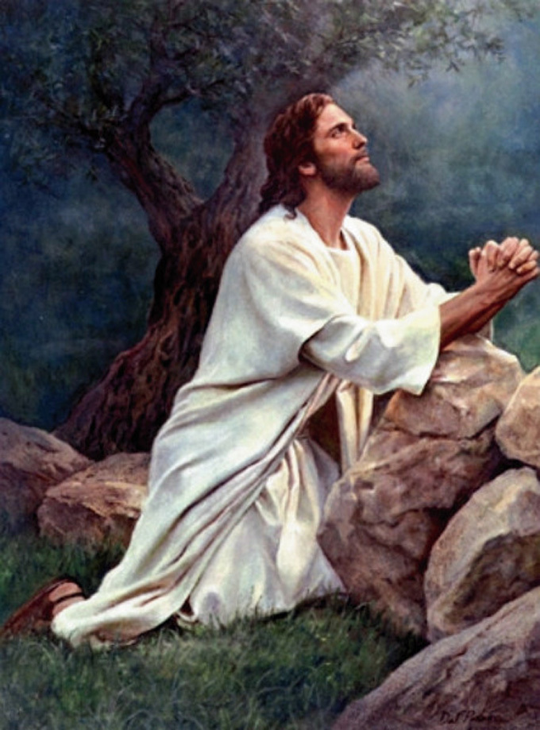
Po wieczerzy Jezus i apostołowie wyszli na zewnątrz, aby przejść się aż do Ogrodu Oliwnego. Było tam cicho między drzewami i Jezus lubił tam się modlić. Poprosił swoich uczniów, aby zaczekali, a sam zaczął rozmawiać z Bogiem na modlitwie.

Slide 21
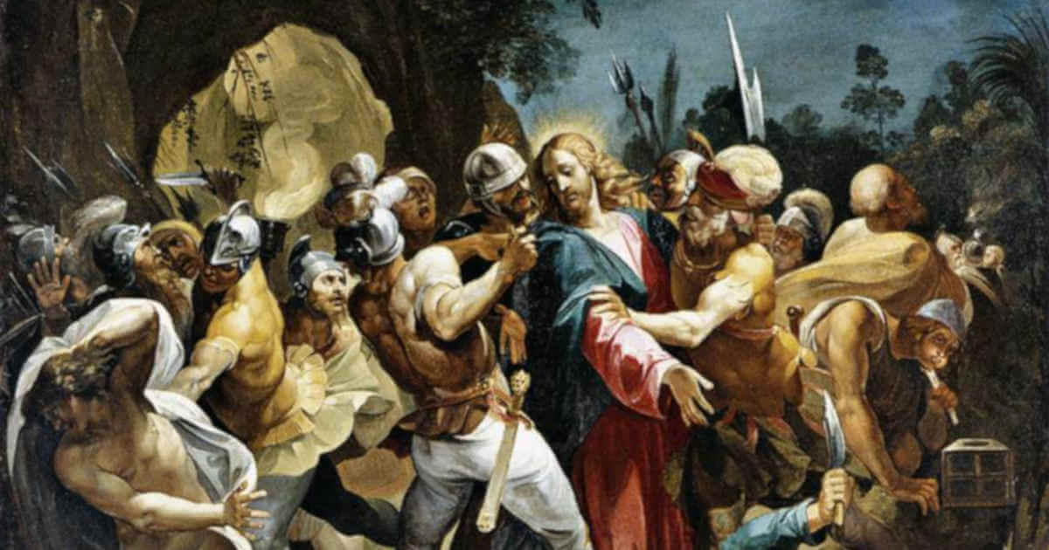
Nagle, światła pochodni rozbłysły między drzewami. Nadchodzili jacyś ludzie. Byli to żołnierze, którzy przyszli pojmać Jezusa a z nimi Judasz, który zdradził i wydał im Jezusa.

